Slide 1

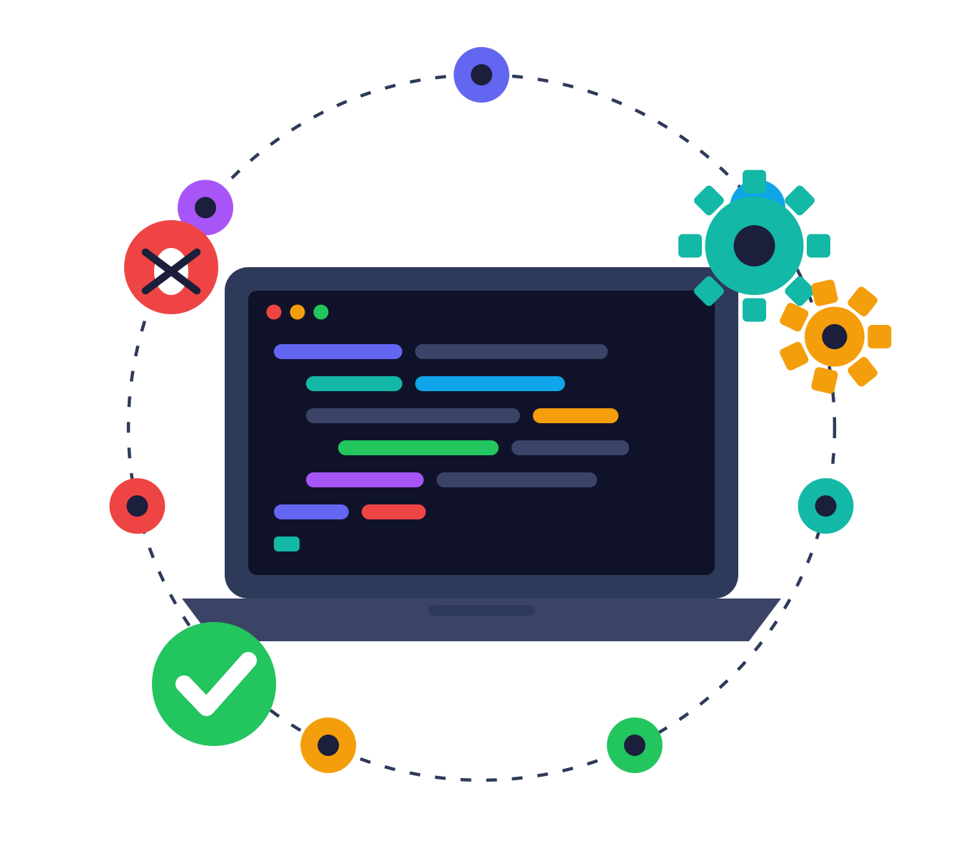
MATERI PEMBELAJARAN
Software Development Life Cycle
(SDLC)
Tahapan, model, dan praktik terbaik dalam membangun perangkat lunak yang berkualitas
Oktober 2026
Notes:
Pembukaan. Sampaikan bahwa sesi ini membahas siklus hidup pengembangan perangkat lunak: tahapan, model-model, serta praktik terbaik dan contoh penerapannya.

Slide 2
Agenda
01
Pengenalan SDLC
04
Perbandingan & Pemilihan
Definisi, tujuan, dan manfaat
Kapan memakai model yang mana
02
Tahapan SDLC
05
Peran, Dokumen & Keamanan
Tujuh fase dari perencanaan hingga pemeliharaan
Siapa mengerjakan apa, Secure SDLC
03
Model SDLC
06
Praktik & Studi Kasus
Waterfall, V-Model, Iteratif, Spiral, Agile, DevOps
Best practice, tantangan, rangkuman
Notes:
Gambaran alur materi: dari konsep dasar, tahapan, model, hingga penerapan praktis.

Slide 3

Pengenalan SDLC
01
Apa itu SDLC dan mengapa setiap tim pengembang membutuhkannya
Notes:
Bagian pertama: konsep dasar SDLC.

Slide 4
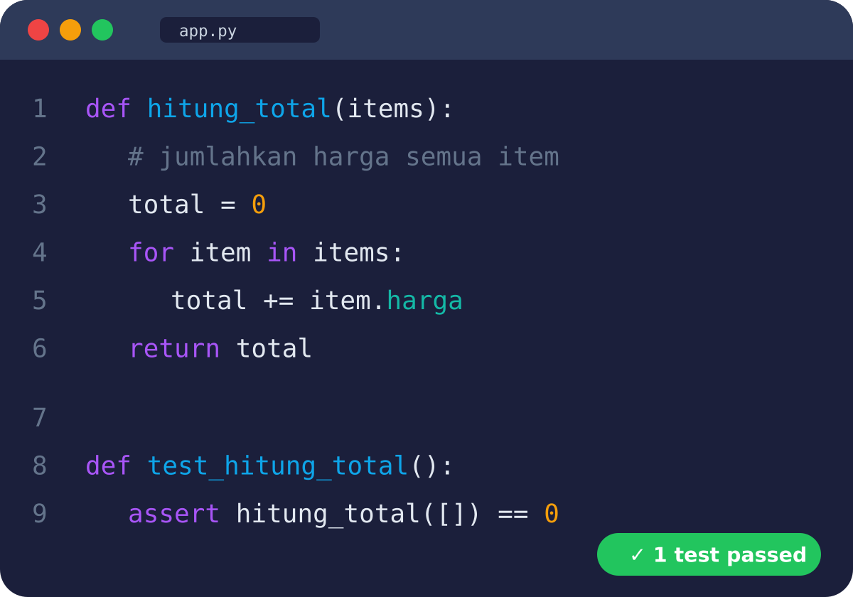




Apa itu SDLC?
SDLC (Software Development Life Cycle) adalah kerangka kerja terstruktur yang mendefinisikan tahapan untuk merencanakan, membangun, menguji, merilis, dan memelihara perangkat lunak secara sistematis.
Terstruktur
Setiap tahap memiliki input, aktivitas, dan output yang jelas
Terukur
Kemajuan dipantau melalui milestone dan deliverable
Berkelanjutan
Tujuan akhir: software berkualitas, tepat waktu, dan sesuai anggaran
Siklus terus berulang seiring kebutuhan yang berubah
Notes:
SDLC memberi peta jalan bagi tim. Tekankan tiga karakter: terstruktur, terukur, dan berkelanjutan (siklus).

Slide 5






Mengapa SDLC Penting?
Kualitas Lebih Tinggi
Biaya Terkendali
Jadwal Terprediksi
Standar dan pengujian di setiap tahap menekan jumlah cacat
Cacat yang ditemukan lebih awal jauh lebih murah diperbaiki
Milestone yang jelas memudahkan estimasi dan pemantauan
Risiko Terkelola
Komunikasi Jelas
Dokumentasi Lengkap
Risiko teknis dan bisnis diidentifikasi sejak perencanaan
Semua pihak memahami peran, tanggung jawab, dan target
Pengetahuan proyek tersimpan dan mudah diwariskan
Notes:
Manfaat utama SDLC. Contoh: bug yang ditemukan saat analisis kebutuhan hanya perlu revisi dokumen, sedangkan bug di produksi bisa butuh perbaikan kode, pengujian ulang, dan rilis darurat.

Slide 6
Tahapan SDLC
02
Tujuh fase inti dari ide hingga perangkat lunak yang terus dirawat
Notes:
Bagian kedua: tujuh tahapan SDLC secara rinci.

Slide 7







7 Tahapan Siklus SDLC
1
Perencanaan Planning
Tujuan, ruang lingkup, kelayakan, jadwal & anggaran
2
Analisis Kebutuhan Analysis
Menggali & mendokumentasikan kebutuhan (SRS)
3
Desain Sistem Design
Arsitektur, basis data, antarmuka & modul
SDLC
4
Implementasi Development
siklus berulang
Menulis kode program sesuai desain & standar
5
Pengujian Testing
Memastikan software bebas cacat & sesuai kebutuhan
6
Penerapan Deployment
Merilis software ke lingkungan produksi
7
Pemeliharaan Maintenance
Memperbaiki, menyesuaikan & meningkatkan sistem
Notes:
Gambaran umum ketujuh tahap. Tahap pemeliharaan akan memicu perencanaan baru, sehingga prosesnya berupa siklus, bukan garis lurus.

Slide 8
Tahap 1 · Perencanaan
Tahap 1 dari 7
Tahap fondasi: memastikan proyek layak dijalankan dan semua pihak sepakat tentang apa yang akan dibangun.
OUTPUT
Aktivitas utama
Deliverable tahap ini
Mendefinisikan masalah, tujuan, dan ruang lingkup proyek
Studi kelayakan: teknis, ekonomi, operasional, hukum, jadwal
Estimasi biaya, waktu, dan sumber daya
Identifikasi risiko awal beserta rencana mitigasi
Menyusun jadwal, milestone, dan membentuk tim
Project Charter
Laporan Studi Kelayakan
Rencana Proyek & Jadwal
Daftar Risiko (Risk Register)
PERAN TERLIBAT
Project Manager, Sponsor, Stakeholder, Business Analyst
Notes:
Pertanyaan kunci tahap ini: Apa masalahnya? Apakah layak secara teknis dan finansial? Berapa lama dan berapa biayanya?

Slide 9


Tahap 2 · Analisis Kebutuhan
Tahap 2 dari 7
Memahami secara rinci APA yang dibutuhkan pengguna, lalu menuangkannya ke dalam dokumen Software Requirements Specification (SRS).
Kebutuhan Fungsional
Kebutuhan Non-Fungsional
Apa yang harus DILAKUKAN sistem
Seberapa BAIK sistem bekerja
Pengguna dapat login dengan email
Admin dapat menambah data produk
Sistem mengirim notifikasi pesanan
Pengguna dapat mencetak laporan
Kinerja: respons di bawah 2 detik
Keamanan: data sensitif terenkripsi
Ketersediaan: aktif 99,5% waktu
Usability: mudah dipakai orang awam
Teknik pengumpulan kebutuhan
Output: SRS, Use Case, User Story
Wawancara
Kuesioner
Observasi
Workshop
Prototyping
User Story
Notes:
Bedakan kebutuhan fungsional (fitur) dan non-fungsional (kualitas). Kebutuhan yang buruk adalah penyebab umum kegagalan proyek.

Slide 10




Tahap 3 · Desain Sistem
Tahap 3 dari 7
Menerjemahkan kebutuhan menjadi cetak biru teknis: BAGAIMANA sistem akan dibangun.
High-Level Design (HLD)
Low-Level Design (LLD)
Gambaran besar sistem
Rincian tiap komponen
Arsitektur sistem (monolit / microservices)
Modul utama & hubungan antarmodul
Pilihan teknologi & infrastruktur
Struktur kelas, fungsi & algoritma
Skema tabel & relasi basis data
Spesifikasi API & validasi input
Arsitektur
Basis Data (ERD)
UI/UX & Wireframe
Desain API
Output: Software Design Document (SDD), diagram UML, ERD, wireframe/prototipe UI
Notes:
HLD menjawab 'apa saja komponennya', LLD menjawab 'bagaimana tiap komponen bekerja'. Desain yang baik memudahkan pengembangan dan pemeliharaan.

Slide 11



Tahap 4 · Implementasi
Tahap 4 dari 7
Developer menulis kode program berdasarkan dokumen desain. Biasanya tahap dengan durasi dan usaha terbesar.
Aktivitas & praktik
Menyiapkan lingkungan pengembangan
Menulis kode mengikuti coding standard
Unit test oleh developer sendiri
Code review sebelum merge
Integrasi berkala dengan version control
Git / Version Control
Code Review
Unit Test
Notes:
Output: source code, build, dokumentasi teknis/API. Tekankan pentingnya version control dan code review untuk menjaga kualitas.

Slide 12



Tahap 5 · Pengujian
Tahap 5 dari 7
Memverifikasi bahwa software berjalan benar, bebas cacat kritis, dan memenuhi kebutuhan.
Tingkatan pengujian
Black-box
Menguji fungsi dari sisi input-output tanpa melihat kode
Acceptance Test (UAT)
Pengguna memvalidasi
White-box
System Test
Sistem utuh end-to-end
Menguji logika internal, alur, dan cakupan kode
Non-fungsional
Integration Test
Antarmodul bekerja sama
Performa, beban, keamanan, kompatibilitas
Regression
Unit Test
Fungsi/komponen terkecil
Memastikan perubahan baru tidak merusak fitur lama
Output: Test Plan, Test Case, Bug Report, Laporan Hasil Uji
Notes:
Piramida pengujian: banyak unit test yang cepat dan murah di bawah, lebih sedikit UAT di atas. Kombinasikan black-box, white-box, dan regression test.

Slide 13



Tahap 6 · Penerapan
Tahap 6 dari 7
Merilis software yang telah lulus uji ke lingkungan produksi agar dapat digunakan oleh pengguna akhir.
Development
Staging / UAT
Production
Lingkungan kerja developer
Replika produksi untuk uji akhir
Dipakai pengguna sebenarnya
Strategi rilis
Big Bang
Rolling
Blue-Green
Canary
Semua pengguna pindah sekaligus; sederhana namun berisiko tinggi
Server diperbarui bertahap satu per satu
Dua lingkungan identik; trafik dialihkan, mudah rollback
Rilis ke sebagian kecil pengguna dulu, lalu diperluas
Output: Release Notes, Panduan Instalasi, Manual Pengguna, materi pelatihan
Notes:
Selalu siapkan rencana rollback. Strategi Blue-Green dan Canary mengurangi risiko saat rilis.

Slide 14





Tahap 7 · Pemeliharaan
Tahap 7 dari 7
Software terus dirawat setelah rilis. Tahap ini umumnya berlangsung paling lama sepanjang usia sistem.
Korektif
Adaptif
Memperbaiki bug dan error yang ditemukan pengguna
Menyesuaikan dengan perubahan OS, regulasi, atau platform
Kembali ke Perencanaan
Permintaan perubahan besar memicu siklus SDLC baru, sehingga prosesnya terus berputar.
Perfektif
Preventif
Menambah fitur & meningkatkan performa sesuai masukan
Refactoring & pembaruan untuk mencegah masalah di masa depan
Notes:
Empat jenis pemeliharaan. Pemeliharaan sering menyerap porsi biaya terbesar dalam total umur software, jadi desain yang mudah dirawat sangat penting.

Slide 15

Model SDLC
03
Berbagai cara menyusun dan menjalankan tahapan SDLC
Notes:
Bagian ketiga: model-model SDLC yang populer.

Slide 16


Model Waterfall
Kebutuhan
Kelebihan
Sederhana, mudah dipahami dan dikelola
Dokumentasi lengkap di setiap tahap
Jadwal & biaya mudah diestimasi
Desain
Implementasi
Kekurangan
Pengujian
Sulit mengakomodasi perubahan kebutuhan
Software baru terlihat di akhir proyek
Kesalahan analisis mahal diperbaiki
Penerapan
Tahapan berjalan berurutan seperti air terjun; tahap berikutnya dimulai setelah tahap sebelumnya selesai.
Pemeliharaan
Cocok untuk: kebutuhan jelas & stabil, proyek kecil-menengah
Notes:
Waterfall diperkenalkan lewat makalah Winston Royce (1970) dan menjadi model klasik. Cocok bila kebutuhan sudah pasti sejak awal.

Slide 17
V-Model (Verifikasi & Validasi)
VERIFIKASI
VALIDASI
Setiap tahap desain di sisi kiri dipasangkan dengan tahap pengujian di sisi kanan. Rencana uji disusun sejak awal.
Analisis Kebutuhan
Acceptance Test
Desain Sistem
System Test
Kelebihan
Desain Arsitektur
Integration Test
Cacat terdeteksi lebih awal
Disiplin & mudah diaudit
Desain Modul
Unit Test
Kekurangan
Kaku terhadap perubahan
Tidak ada prototipe awal
Coding
Cocok untuk: sistem kritis (medis, otomotif, perbankan)
Notes:
V-Model adalah pengembangan Waterfall dengan penekanan pada pengujian. Verifikasi: apakah kita membangun produk dengan benar? Validasi: apakah kita membangun produk yang benar?

Slide 18
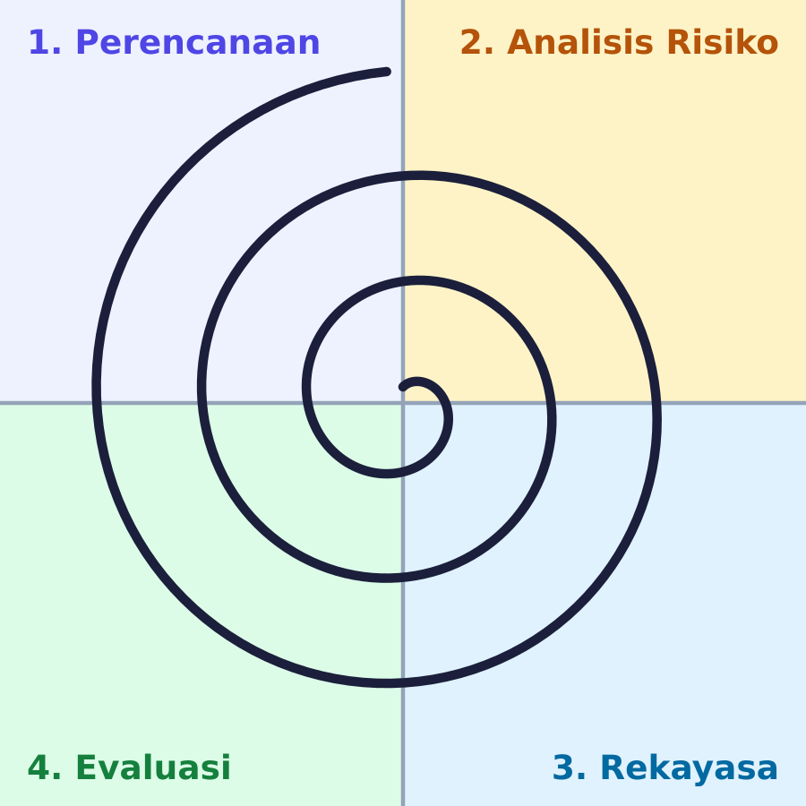



Model Iteratif & Spiral
Iteratif & Inkremental
Spiral (Barry Boehm, 1986)
Setiap putaran melewati empat kuadran. Semakin keluar, semakin matang produknya.
Iterasi 1
Iterasi 2
Iterasi 3
Produk tumbuh di setiap iterasi
Sistem dibangun bertahap dalam beberapa siklus kecil
Versi awal cepat tersedia untuk diberi masukan
Cocok untuk produk besar dengan prioritas fitur
Berorientasi pada analisis risiko
Menggabungkan prototyping & Waterfall
Cocok untuk proyek besar berisiko tinggi
Notes:
Iteratif: ulangi siklus untuk menyempurnakan. Inkremental: tambah potongan fungsi. Spiral menempatkan manajemen risiko di pusat setiap putaran.

Slide 19



Agile: Empat Nilai Utama
Agile Manifesto (2001) menekankan bahwa hal di kiri lebih diutamakan, meski hal di kanan tetap bernilai.
Individu & interaksi
lebih dari
Proses & alat
Software yang berfungsi
lebih dari
Dokumentasi menyeluruh
Kolaborasi dengan pelanggan
lebih dari
Negosiasi kontrak
Merespons perubahan
lebih dari
Mengikuti rencana
Notes:
Empat nilai Agile Manifesto (diparafrasakan). Bukan berarti dokumentasi atau rencana tidak penting, tetapi prioritasnya berbeda.

Slide 20






Agile dengan Kerangka Scrum
Product Backlog
Sprint Planning
Sprint 1–4 minggu
Sprint Review
Retrospective
+ Daily Scrum 15 menit
Setiap sprint menghasilkan Increment, potongan produk yang siap dipakai
Product Owner
Scrum Master
Developers
Mengelola & memprioritaskan backlog demi nilai bisnis
Memfasilitasi proses & menghilangkan hambatan tim
Tim lintas fungsi yang membangun increment
Notes:
Scrum adalah kerangka Agile paling populer (rujukan: Scrum Guide 2020). Alternatif lain: Kanban, Extreme Programming (XP).

Slide 21
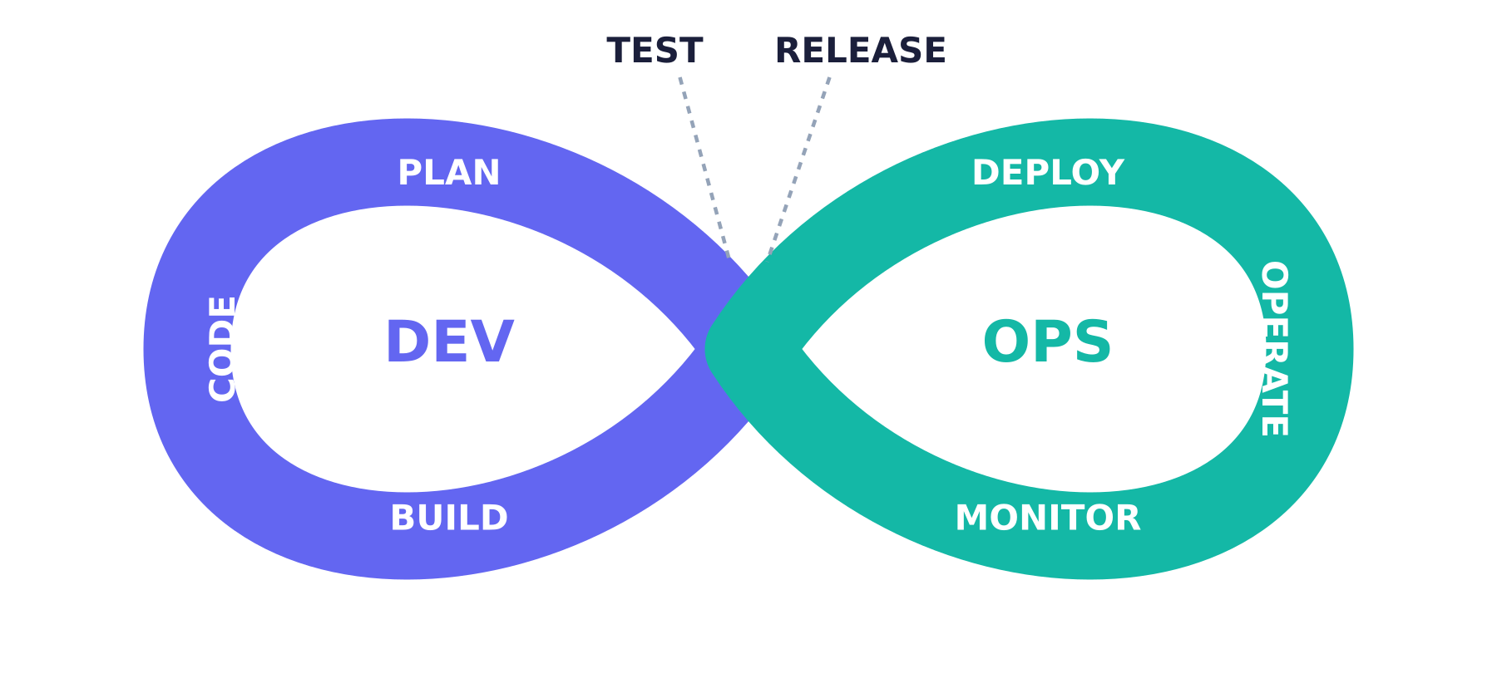



DevOps: Siklus Tanpa Henti
Continuous Integration
Kode digabung & diuji otomatis setiap hari
Continuous Delivery
Build siap rilis kapan saja melalui pipeline
Infrastructure as Code
Infrastruktur didefinisikan lewat skrip
Menyatukan tim pengembang (Dev) dan operasional (Ops) dengan otomatisasi agar rilis cepat, sering, dan andal.
Monitoring & Feedback
Metrik & log memandu perbaikan
Git
GitHub Actions
Jenkins
Docker
Kubernetes
Terraform
Notes:
DevOps memperluas Agile hingga ke operasional. Contoh alat ditampilkan sebagai ilustrasi; pilihannya bisa berbeda di setiap organisasi.

Slide 22

Perbandingan & Pemilihan Model
04
Tidak ada model terbaik, yang ada model paling sesuai
Notes:
Bagian keempat: membandingkan dan memilih model.

Slide 23
Perbandingan Model SDLC
Model | Fleksibilitas | Keterlibatan pengguna | Manajemen risiko | Kecepatan rilis | Paling cocok untuk
Waterfall | Rendah | Awal & akhir | Rendah | Rendah | Kebutuhan jelas & stabil
V-Model | Rendah | Awal & akhir | Sedang | Rendah | Sistem kritis, wajib audit
Iteratif | Sedang | Setiap iterasi | Sedang | Sedang | Produk besar bertahap
Spiral | Tinggi | Setiap putaran | Sangat tinggi | Sedang | Proyek besar berisiko tinggi
Agile | Sangat tinggi | Terus-menerus | Tinggi | Tinggi | Kebutuhan sering berubah
DevOps | Sangat tinggi | Terus-menerus | Tinggi | Sangat tinggi | Layanan digital & SaaS
Warna sel: merah = rendah, kuning = sedang, hijau = tinggi
Notes:
Tabel ini perbandingan umum; dalam praktik, banyak organisasi menggabungkan model (hybrid).

Slide 24

Memilih Model yang Tepat
Kebutuhan sudah jelas dan jarang berubah?
Waterfall
Sistem kritis yang menuntut verifikasi ketat?
V-Model
Risiko teknis atau biaya sangat tinggi?
Spiral
Kebutuhan cepat berubah, perlu masukan pengguna?
Agile (Scrum / Kanban)
Rilis sangat sering & operasional berkelanjutan?
DevOps
Pertimbangkan juga: ukuran tim, kematangan tim, regulasi, anggaran, dan budaya organisasi.
Notes:
Gunakan pertanyaan ini sebagai panduan cepat. Model hybrid (misal Water-Scrum-Fall) juga umum dipakai.

Slide 25

Peran, Dokumen & Keamanan
05
Siapa mengerjakan apa, apa yang dihasilkan, dan bagaimana menjaga keamanan
Notes:
Bagian kelima: peran, dokumen, dan Secure SDLC.

Slide 26


Peran dalam Tim SDLC
Project Manager
Business Analyst
System Architect
UI/UX Designer
Merencanakan, memantau jadwal, biaya & risiko
Menggali kebutuhan & menjembatani bisnis-teknis
Merancang arsitektur & standar teknis
Merancang alur & tampilan yang mudah dipakai
Developer
QA / Tester
DevOps Engineer
Stakeholder / User
Menulis, menguji unit, dan merawat kode
Merancang & menjalankan pengujian
Mengelola pipeline, infrastruktur & rilis
Memberi kebutuhan, masukan & persetujuan
Notes:
Di tim kecil, satu orang bisa memegang beberapa peran sekaligus.

Slide 27
Dokumen Utama di Setiap Tahap
Perencanaan
Analisis Kebutuhan
Desain Sistem
Implementasi
Pengujian
Penerapan
Pemeliharaan
Project Charter
SRS
SDD
Source Code
Test Plan
Release Notes
Change Request
Studi Kelayakan
Use Case
ERD
Dokumentasi API
Test Case
Panduan Instalasi
Log Insiden
Rencana Proyek
User Story
Wireframe
Build
Bug Report
Manual Pengguna
Laporan SLA
Notes:
Dokumen membuat pengetahuan proyek terlacak (traceability): dari kebutuhan → desain → kode → test case.

Slide 28

Secure SDLC: Keamanan Sejak Awal
Prinsip shift-left: aktivitas keamanan disisipkan ke setiap tahap, bukan hanya diuji di akhir.
Perencanaan
Analisis Kebutuhan
Desain Sistem
Implementasi
Pengujian
Penerapan
Pemeliharaan
Kebutuhan keamanan & kepatuhan (mis. UU PDP)
Abuse case & klasifikasi data
Threat modeling & review desain
Secure coding, SAST, scan dependensi
DAST & penetration test
Hardening & manajemen secret
Patching & pemantauan keamanan
Rujukan: NIST SSDF (SP 800-218), OWASP SAMM, OWASP Top 10, ISO/IEC 27001
Notes:
DevSecOps = DevOps + keamanan terotomatisasi di pipeline. Di Indonesia, perlindungan data pribadi diatur oleh UU No. 27 Tahun 2022 (UU PDP).

Slide 29
Praktik & Studi Kasus
06
Kiat sukses, tantangan umum, dan contoh penerapan
Notes:
Bagian keenam: praktik terbaik dan studi kasus.

Slide 30

Praktik Terbaik SDLC
Libatkan pengguna sejak awal
Estimasi realistis & kelola risiko
Validasi kebutuhan lewat prototipe & demo rutin
Gunakan data historis & sediakan buffer
Kebutuhan jelas & terlacak
Keamanan sejak desain
Setiap fitur terhubung ke kebutuhan dan test case
Terapkan prinsip Secure SDLC di setiap tahap
Version control & code review
Ukur dengan metrik
Semua perubahan tercatat dan ditinjau rekan
Defect rate, lead time, cakupan pengujian
Otomatisasi uji & CI/CD
Perbaikan berkelanjutan
Umpan balik cepat, rilis konsisten
Retrospektif rutin & tindak lanjuti hasilnya
Notes:
Delapan praktik terbaik yang dapat langsung diterapkan pada proyek apa pun.

Slide 31

Tantangan Umum & Solusinya
TANTANGAN
SOLUSI
Scope creep (ruang lingkup melebar)
Change control & prioritas backlog yang disepakati
Kebutuhan tidak jelas
Prototyping, user story & validasi bersama pengguna
Estimasi waktu meleset
Pecah pekerjaan kecil, estimasi berbasis data
Komunikasi tim buruk
Daily stand-up & dokumentasi bersama
Utang teknis menumpuk
Refactoring terjadwal & code review
Notes:
Ajak peserta berbagi pengalaman tantangan serupa di proyek mereka.

Slide 32

Studi Kasus: Aplikasi Layanan Surat Desa
Contoh ilustratif penerapan SDLC (pendekatan Agile) untuk aplikasi permohonan surat online bagi warga desa.
1. Perencanaan
2. Analisis Kebutuhan
3. Desain Sistem
4. Implementasi
Tujuan: warga mengurus surat tanpa antre. Target rilis 4 bulan
Wawancara perangkat desa & warga; daftar jenis surat; login berbasis NIK
ERD warga–permohonan–surat; wireframe formulir; arsitektur web
Sprint 2 mingguan; Git & code review; modul permohonan & verifikasi
5. Pengujian
6. Penerapan
7. Pemeliharaan
Unit & integration test; UAT bersama operator desa
Uji coba (pilot) di satu desa, lalu rilis bertahap
Perbaikan bug, tambah jenis surat, pantau performa
Hasil: layanan lebih cepat, data surat tercatat rapi & mudah dilacak
Notes:
Studi kasus ini bersifat ilustratif untuk menunjukkan bagaimana tiap tahap diterapkan pada proyek nyata.

Slide 33

Rangkuman
7
6
1
Tahapan inti
Model populer
Tujuan: software berkualitas
SDLC memberi struktur agar pengembangan software terarah, terukur, dan berkualitas
Setiap tahap punya aktivitas, output, dan peran yang jelas, lalu berputar sebagai siklus
Pilih model sesuai karakter proyek; Agile & DevOps unggul saat kebutuhan dinamis
Keamanan, otomatisasi, dan perbaikan berkelanjutan adalah kunci SDLC modern
Notes:
Tegaskan kembali poin-poin utama sebelum diskusi.

Slide 34

Diskusi & Latihan
Mengapa kesalahan di tahap analisis kebutuhan berdampak besar pada biaya proyek?
Q1
Apa perbedaan verifikasi dan validasi pada V-Model? Berikan contohnya.
Q2
Sebuah startup ingin rilis fitur tiap minggu. Model apa yang cocok, dan mengapa?
Q3
Sebutkan dua aktivitas keamanan yang bisa ditambahkan pada tahap implementasi.
Diskusikan dalam kelompok 10–15 menit
Q4
Notes:
Jawaban singkat: Q1 kesalahan merambat ke desain, kode & uji. Q2 verifikasi = produk dibangun dengan benar; validasi = produk yang benar. Q3 Agile/DevOps dengan CI/CD. Q4 secure coding review, SAST, scan dependensi.

Slide 35

Referensi
Sommerville, I. (2015). Software Engineering, 10th ed. Pearson.
Pressman, R. S. & Maxim, B. R. (2019). Software Engineering: A Practitioner's Approach, 9th ed. McGraw-Hill.
ISO/IEC/IEEE 12207:2017. Systems and software engineering: Software life cycle processes.
Schwaber, K. & Sutherland, J. (2020). The Scrum Guide. scrumguides.org
Beck, K. et al. (2001). Manifesto for Agile Software Development. agilemanifesto.org
NIST SP 800-218 (2022). Secure Software Development Framework (SSDF).
OWASP Foundation. Software Assurance Maturity Model (SAMM). owasp.org
Notes:
Bacaan lanjutan untuk peserta.

Slide 36
Terima Kasih
Plan · Analyze · Design · Build · Test · Deploy · Maintain
Notes:
Penutup dan sesi tanya jawab.

